Slide 1
Ambulans Ekipmanları Dersi
5.HAFTA
Taşıma Ekipmanları-I

Slide 2
Ambulans Ekipmanları
Taşıyıcı Ekipmanlar
Sabitleme Ekipmanları
Acil Yardım Ekipmanları
Haberleşme Ekipmanları
Teknik Ekipmanlar
Güvenlik Ekipmanları

Slide 3
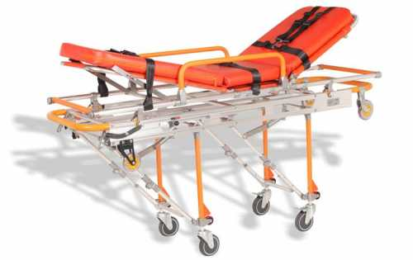
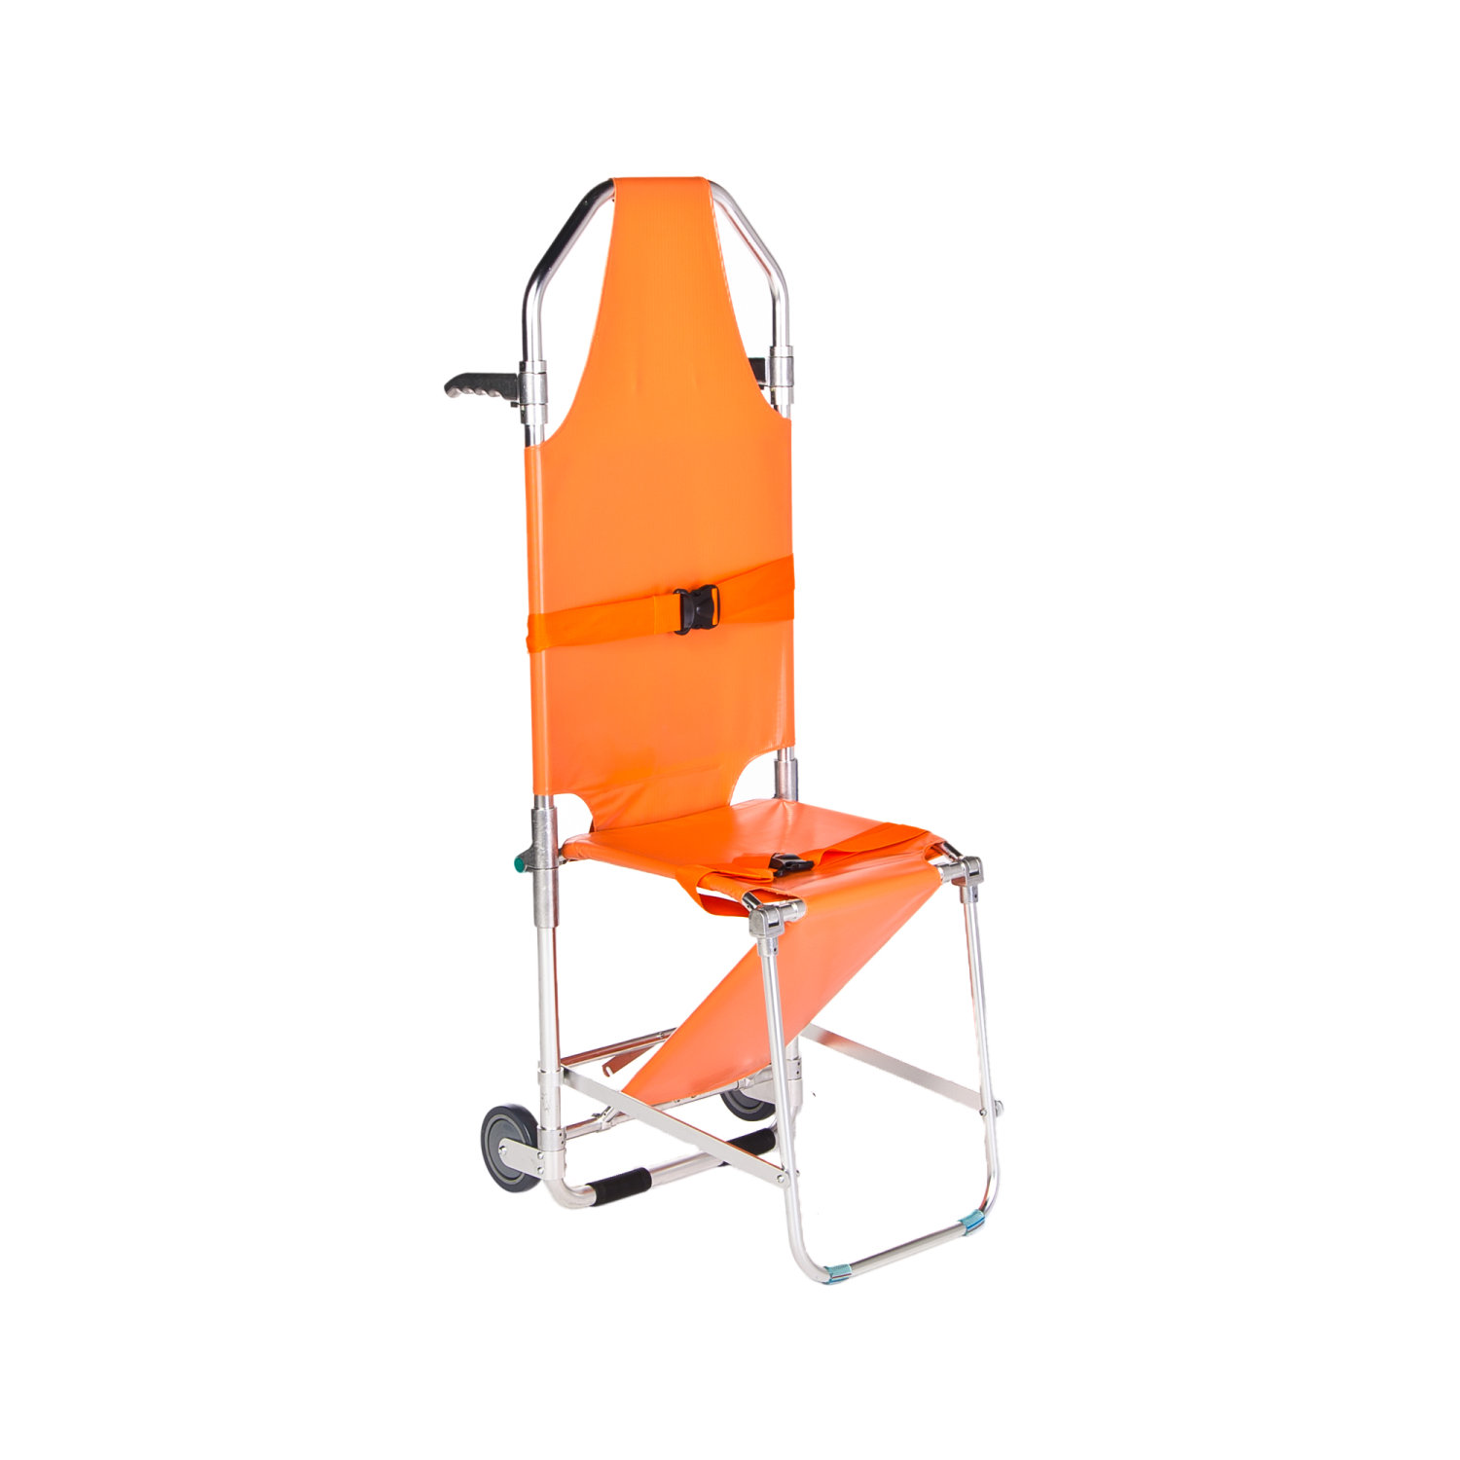
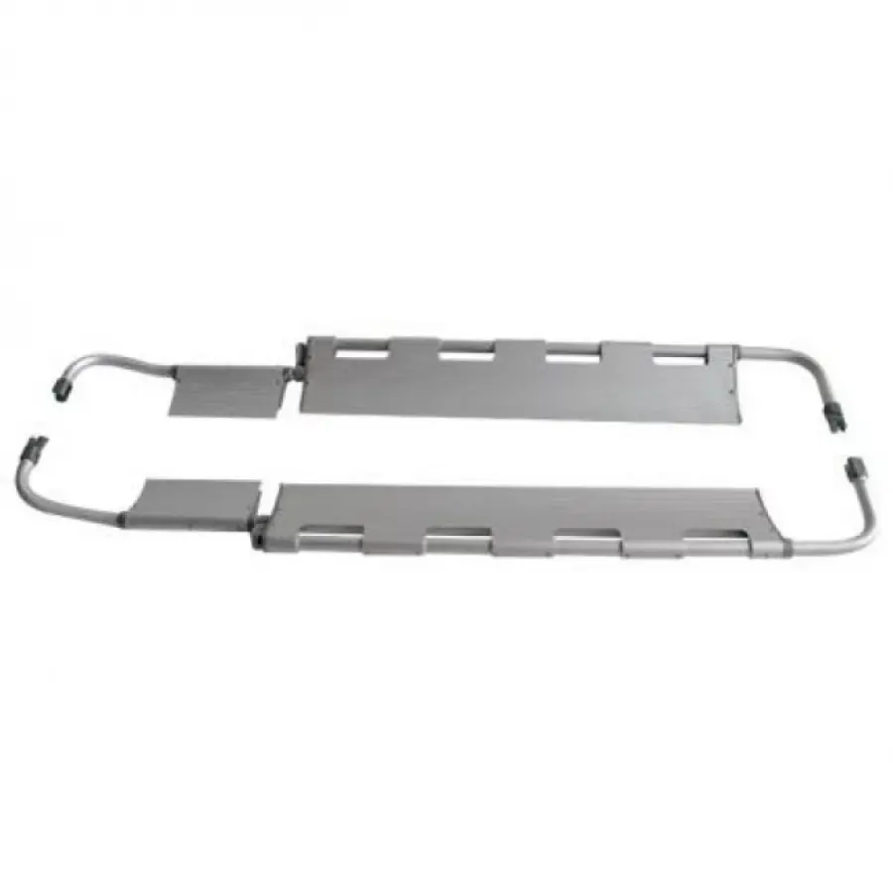
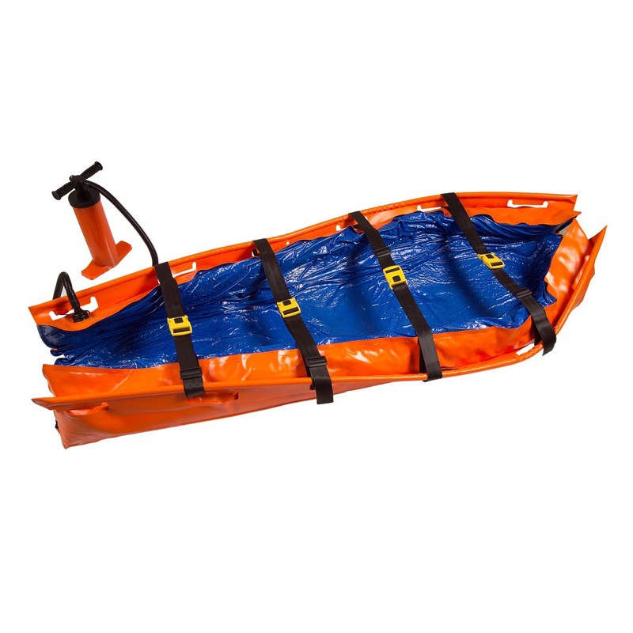
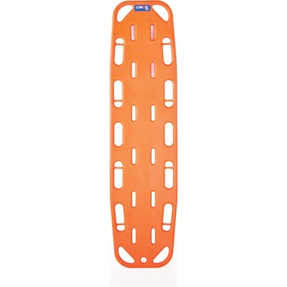
Taşıyıcı Ekipmanlar
Ana Sedye
Kombinasyon Sedye
Vakum Sedye
Faraş Sedye
Sırt Tahtası

Slide 4
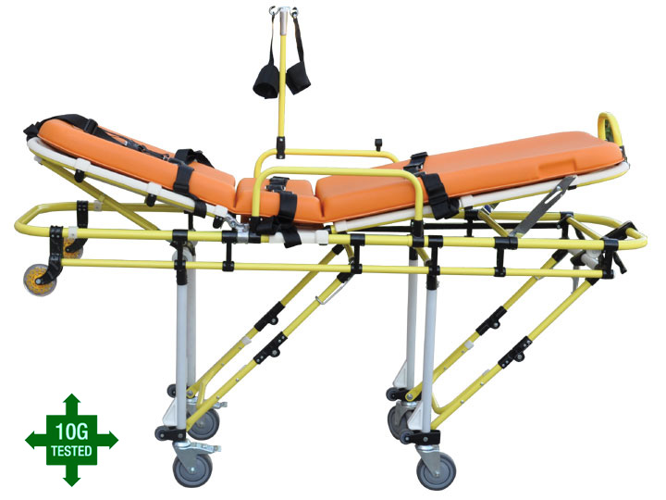
Ana Sedye

Slide 5
Ana Sedye Nedir?
Ambulansların en temel taşıma ekipmanıdır.
Hasta/yaralıyı güvenli şekilde taşımak için kullanılır.
Ambulans içindeki sabitleme sistemine monte edilir.

Slide 6
Ana Sedye Özellikleri
Tekerlekli ve hareketli yapı.
Katlanabilir ayak sistemi.
Yükseklik ayarı yapılabilir.
Çelik/alüminyum alaşımlı hafif ama dayanıklı malzeme.

Slide 7
Güvenlik Unsurları
Sabitleme kemerleri (göğüs, bel, bacak).
Baş ve boyun destek aparatları.
Ambulans içi kilitleme mekanizması.
Kaymayı ve devrilmeyi önleyen tekerlek frenleri.

Slide 8
Ek Donanım Özellikleri
Oksijen tüpü yuvası.
Serum askısı.
Tıbbi malzeme bölmeleri.
Monitör ve ventilatör bağlama aparatı.

Slide 9
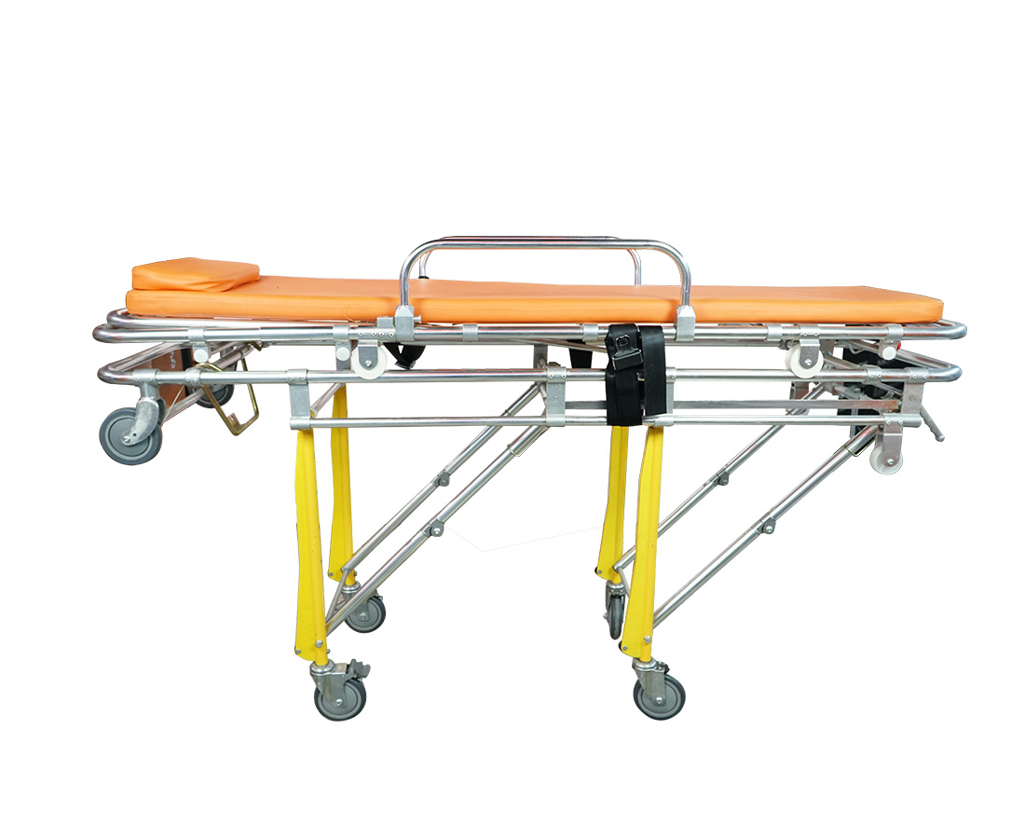
Kullanımda Dikkat Edilecekler
Kullanım öncesinde sedyenin kilit, fren ve sabitleme sistemleri mutlaka kontrol edilmelidir.

Slide 10
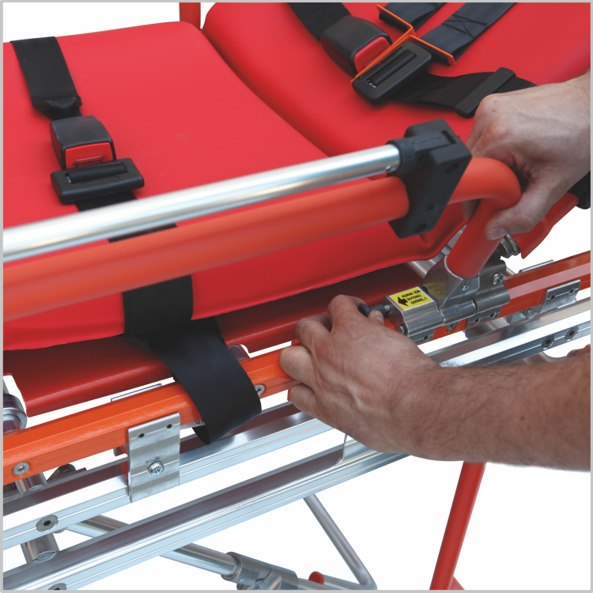
Sedye üzerinde hasta/yaralı varken kemerler ve sabitleme aparatları eksiksiz bağlanmalıdır.

Slide 11
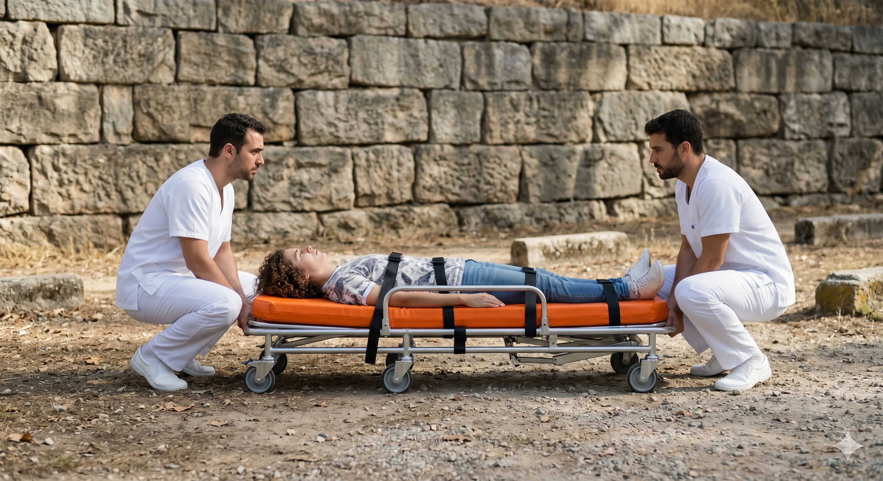
Taşıma sırasında en az iki sağlık personeli görev almalıdır.

Slide 12
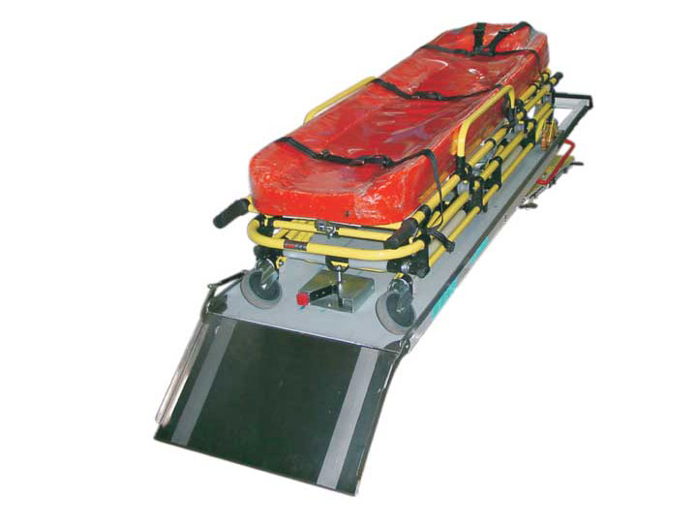
Ambulans içine alınırken sedye ray sistemine tam oturtulup kilitlendiğinden emin olunmalıdır.

Slide 13

Kullanım sonrası sedye mutlaka temizlenmeli ve dezenfekte edilmelidir.

Slide 14
Uygulama Basamakları
Sedye Hijyeni ve Araçtan Çıkarma: Yatış şiltesinin üzerine tek kullanımlık koruyucu kılıf serilir; ardından ana sedye kilit mekanizması çözülerek ekipman araç dışına alınır ve tekerleklerin işlevsel şekilde açılıp açılmadığı gözle kontrol edilir.
Senkronize İndirme ve Hastayı Alma: Karşılıklı konumlanan iki sağlık personeli, sedye başındaki görevlinin sesli komutuyla (1, 2, 3) tekerlek mandallarına basarak sedyeyi alt seviyeye indirir; ardından vaka sedye üzerine emniyetli bir biçimde yerleştirilir.
Çok Noktalı Kemer Güvenliği: Hastanın sabitlenmesi amacıyla yan ve omuz emniyet kemerleri bağlanır; bu esnada gergi mekanizmalarının çalışırlığı ve yedek kemerlerin mevcudiyeti titizlikle kontrol edilir.
Koordineli Kaldırma ve Sürüş Kontrolü: Ekip liderinin sayım komutu eşliğinde karşılıklı iki personel sedyeyi kontrollüce yukarı kaldırır; alt tekerlek mekanizmasının tam kilitlendiğinden emin olunduktan sonra, nakil esnasında hastanın ve sedyenin baş kısmı ambulans yönüne bakacak şekilde harekete geçilir.
Ambulansa Kabul ve Kilitleme: Karşılıklı duran iki görevli vasıtasıyla sedye ambulans kabinine sürülerek yuvasına yerleştirilir ve sabitleme mekanizması devreye sokulur; ardından kilit sisteminin oturduğu tekrar kontrol edilir.
Sürücü Onayı ve Çift Aşama Güvenliği: Sedye yerine oturduktan sonra sürücü personeli tarafından hem sedye kilidi hem de ambulansın arka kapı kilidi iki aşamalı (iki kez) kontrol edilir; tam kilitlenme sağlandıktan sonra araç güvenle hareket ettirilir.
İndirme ve Son Transfer Protokolü: Varış noktasında hastanın tahliyesi için kilit butonuna basılır; karşılıklı iki personelin çekme kuvvetiyle sedye dışarı alınırken tekerleklerin açık pozisyona geldiği teyit edilerek nakil tamamlanır.

Slide 15
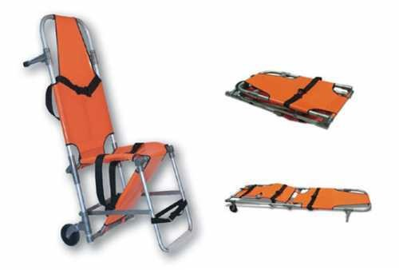
Kombinasyon Sedye

Slide 16
Kombinasyon Sedye Nedir?
Tekerlekli sandalye ve sedye özelliklerini birleştiren taşıma ekipmanıdır.
Hem oturur hem yatar pozisyonda kullanılabilir.
Dar alanlarda hasta naklini kolaylaştırır.

Slide 17
Yapısal Özellikleri
Hafif ve dayanıklı alüminyum gövde.
Katlanabilir ve portatif tasarım.
Tekerlekli sistem sayesinde kolay taşınabilir.
Sabitleme kemerleri ile güvenlik sağlar.

Slide 18
Kullanım Alanları
Dar merdivenli binalar ve asansörlü yapılar.
Ev içi hasta transferleri.
Ambulansa nakil sırasında kısa mesafe taşıma.
Hareket kabiliyeti sınırlı ama bilinci açık hastalar.

Slide 19
Kullanımda Dikkat Edilecekler
Hasta pozisyonu (oturur/yatar) ihtiyaca göre ayarlanmalıdır.
Oturur pozisyonda sabitleme kilidi takılmalıdır.
Sabitleme kemerleri mutlaka kullanılmalıdır.
Tekerlekler ve fren sistemi kontrol edilmelidir.
Kullanım sonrası katlanıp temizlenmelidir.

Slide 20
Uygulama Basamakları
Hastayı Önceden Bilgilendirme: Uygulanacak tıbbi prosedür ve nakil süreci hakkında hastaya detaylı ve rahatlatıcı bir açıklama yapılır.
Sedye Konumlandırma ve İlk Kaldırma: Aktarımın gerçekleştirileceği ana sedyenin yanına yaklaşılır; sedyenin denge merkezini oluşturan orta metal bölümünden kavranarak yukarı doğru güvenle kaldırılır.
Sedyeyi Açma ve Mekanizmayı Kurma: Baş bölgesinden çekilerek tam düz (180 derecelik) bir açıya getirilen sedyenin gövde demirleri, katlanma yuvalarına tam oturacak şekilde aşağı doğru kilitlenir.
Tekerlek ve Güvenlik Kilidi Aktivasyonu: Alt bölümde yer alan tekerlekler yuvalarına yerleştirilerek açılır ve sedyenin istemsiz hareket etmesini önlemek amacıyla emniyet kilidi devreye sokulur.
Kolları Açma ve Hastayı Yerleştirme: Sedye başındaki taşıma/tutamak kolları uygun konuma getirilir ve hasta doğru transfer teknikleri kullanılarak sedye üzerine dikkatlice transfer edilir.
Kemer Güvenliği: Hastanın düşmesini ya da kaymasını önlemek amacıyla emniyet kemerleri bağlanır ve hastayı rahatsız etmeyecek şekilde ideal sıkılıkta ayarlanır.
Hastanın Pozisyonunu Düzenleme: Güvenli bir transfer için hastadan ellerini ön tarafta birleştirmesi rica edilir.
Zemin Kontrolü ve Sürüş Hazırlığı: Nakil öncesinde yol hattı ve zemin kontrol edilir; sedye hafifçe arkaya doğru eğilerek sürüş için en uygun pozisyona getirilir.
Ayak Emniyeti ve Dik Konuma Geçiş: Sedye dik pozisyona getirilmeden hemen önce hasta uyarılır ve ayaklarının mekanizma altına sıkışmaması için gerekli kontroller yapılır.
Harekete Geçme: Zemin şartlarının uygunluğu onaylandıktan sonra sedye kontrollü bir şekilde itilerek taşıma işlemi başlatılır.

Slide 21
KAYNAKLAR
https://cankiriiasb.saglik.gov.tr/TR-265065/ana-sedye-kullanim-talimati.html
Koçak, H., Sarı, B., Usta, G., & Aslan, R. (2021). Acil Yardım ve Afet Yönetimi Mesleki Beceri Uygulama Rehberi. https://ayayder.org/icerik/ayay-mesleki-beceri-uygulama-rehberi

Slide 22

TEŞEKKÜRLER

